Slide 1
Происхождение знаков

Slide 2
28-я буква русского алфавита, называется твёрдый знак – Ъ.
Раньше твердый знак был под номером 29 и звучал как ЕР. Ее ставили в конце слова после твердой согласной.
Три варианта объяснения смысла буквы «Ъ»:
- поскольку пробелов в то время просто не было, она помогала грамотно делить строку на слова;
- все слова как писались, так и произносились. Было решено прописывать букву Ер «Ъ» в конце слов, после согласных.
- она использовалась для
обозначения мужского рода,
а также и в глаголах.

Slide 3
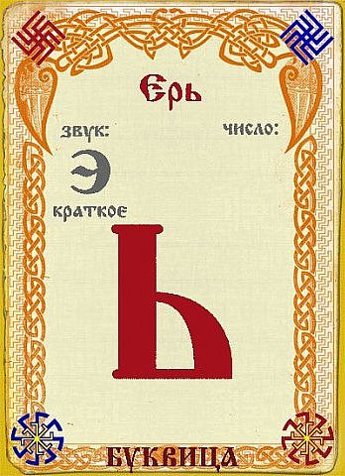
Мягкий знак в кириллице считался 31-й по порядку буквой и выглядел как Ь, назывался ЕРЬ.
Система употребления буквы «Ь» в церковнославянском языке, в основном аналогична русскому языку.
Букву «Ь» в ряде случаев в церковнославянских старопечатных книгах могли заменять ерком (надстрочным знаком). В течение последних 300 лет такое не практикуется, ерком заменяют лишь букву «Ъ».

Slide 4
Твердый знак «Ъ» составлял почти 4 % от всего объёма текста и, как подсчитал
Л. В. Успенский, до реформирования правописания ежегодно на него требовалось до 8,5 млн.
дополнительных страниц.

Slide 5
23 декабря 1917 года нарком просвещения Луначарский А.В. подписал декрет о переходе на новую орфографию.
Во время реформирования твердый знак, играющий роль знака разделительного, сохранился. чтобы справиться с издателями журналов и газет, не пожелавшими выполнять решения новой власти, декрет предписал изъять из типографских касс матрицы и литеры буквы Ъ, что и было сделано.
Результатом стало распространение в виде разделительного знака суррогатного обозначения апострофом Наркомпрос в августе 1928 г. признал некорректным использование апострофа в русской грамматике вместо твёрдого знака в середине слова.

Slide 6
Закончилась одна эпоха - началась другая. Кто-бы мог подумать, что маленькая буква Ъ станет такой большой и важной в противостоянии двух миров.
Но буква Ъ осталась,
просто как 28 буква
алфавита.

Slide 7
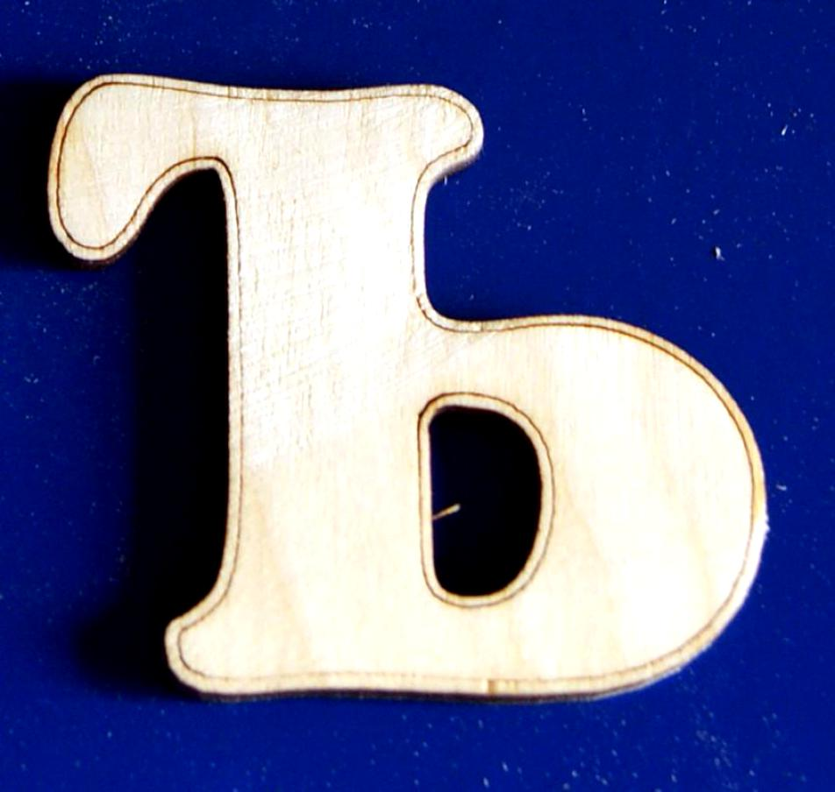
В сербском языке в XIX веке употребляли букву «Ъ» как разделительный знак между «р» и гласными. Для согласных, которые бывают мягкими, используются особые буквы (ђ, j, љ, њ, ћ).

Slide 8
В болгарском языке буква «Ъ» (болгарский - ер голям) имеет собственную своеобразную фонему (звук). В русском языке этот звук отсутствует, Произношение безударных «Ъ» и «а» совпадает. Независимо от ударения болгарская буква «Ъ» передаётся на русский язык с помощью буквы «ы».
«Ь» использовался по традиции в тех словах, где когда-то было смягчение (например, царь). Ныне они пишутся без мягкого знака, а следы смягчения остались в словоизменении. В настоящее время используется обычно после согласных в сочетании «ьо» (что по произношению соответствует русской букве «ё»).

Slide 9
В македонском языке буква «Ъ» не используется. Соответствующая фонема передаётся апострофом.
Македонский - 'рж,
Болгарский - ръж,
Нынешняя македонская письменность создана по сербскому образцу в 1944-45 гг. и также не содержит «Ь».

Slide 10
В украинском письме после согласных, сочетание «ьо» не содержит разделительный мягкий знак, а соответствует по произношению русской букве «ё» (отсутствующей в современной украинской азбуке).
Второе отличие: в словах женского рода и в глаголах с шипящей в конце мягкий знак не пишется.

Slide 11
В белорусском языке буквы «Ъ» не было с самого начала создания алфавита нового времени.
В белорусской письменности значение «Ь» в целом аналогично русскому.

Slide 12
В карачаево-балкарском письме «Ъ» используется в диграфах (др. греческий - пишу) «къ» и «гъ».
В татарской кириллице используется для обозначения характера согласных «к», «г» .
В кириллическом варианте письменности крымскотатарского языка используются диграфы «къ», «гъ», «нъ».
В румынской кириллице «Ъ» обозначал звук шва, похожий на болгарский.
В таджикском языке употребляется только в арабизмах, называется «айн».
В осетинском письме «Ъ» используется только в словах, заимствованных из русского языка, и в двойных буквах «хъ», «цъ», «чъ».

